Slide 1
«ШКОЛА ЛИДЕРОВ»

Slide 2
Человек, как звезда, рождается
Средь неясной туманной млечности,
В бесконечности начинается
И кончается в бесконечности…
Человек, как звезда рождается –
Чтоб светлее стала Вселенная.
«Созвездие творцов»

Slide 3
«Школа лидеров»
17
26 человек
29 октября 2005г.
Выявление потенциальных лидеров и развитие в них лидерских качеств, формирование активной гражданской позиции.

Slide 4
Я всё смогу!
Конституция РФ
Стратегия молодежной политики РФ
Основные направления молодежной политики Тверской области.

Slide 5
Законы лидера.
1 закон – лидер обладает видением перспективы.
2 закон – лидер дисциплинирован.
3 закон – лидер обладает мудростью.
4 закон – лидер обладает мужеством.
5 закон – лидер обладает скромностью.
6 закон – лидер умеет принимать решения.
7 закон – лидер устанавливает и поддерживает дружеские отношения.
8 закон – лидер должен быть в доверии.
9 закон – лидер развивает в себе способности руководителя.
10 закон – лидер излучает вдохновляющую силу.

Slide 6
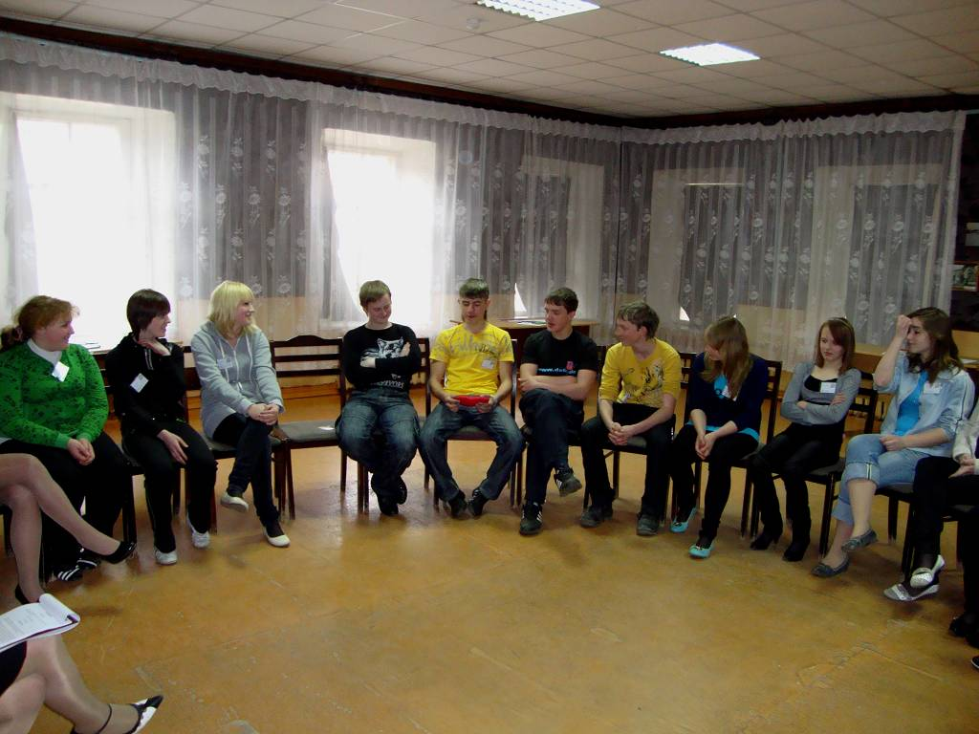
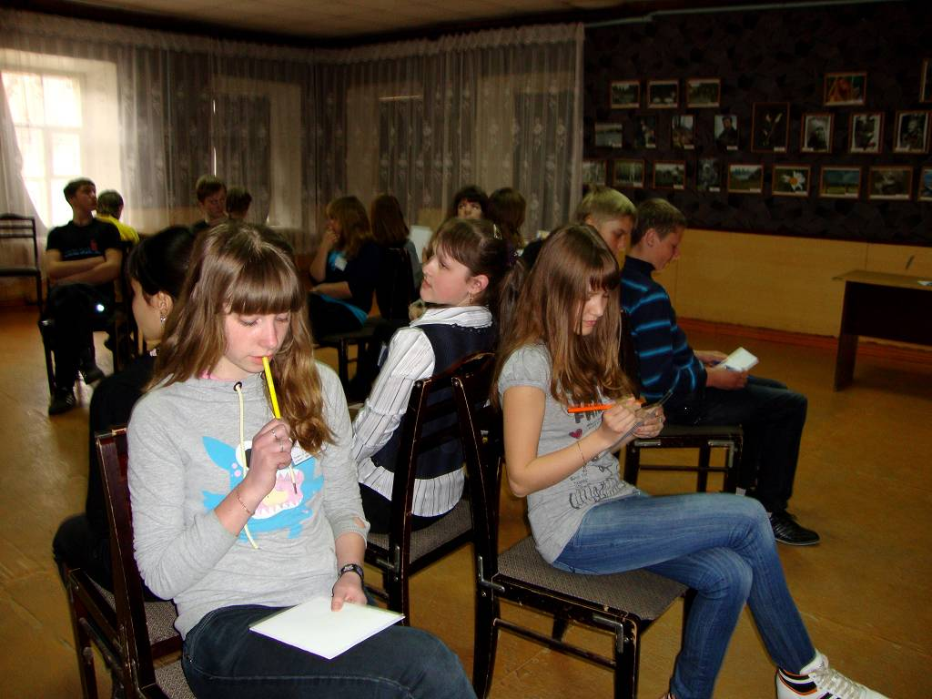

Slide 7
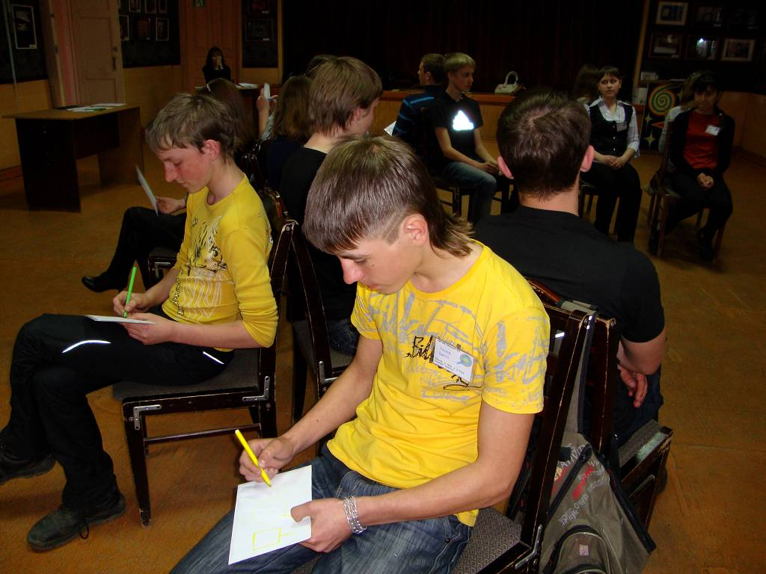

Slide 8
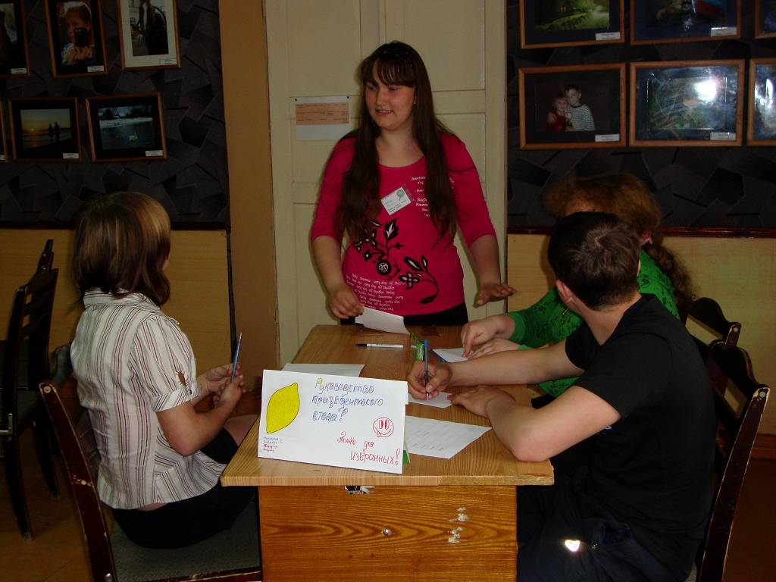

Slide 9
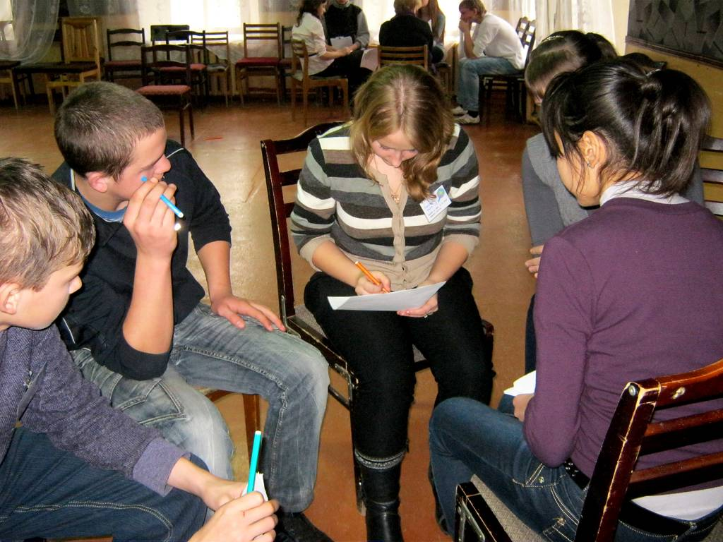

Slide 10
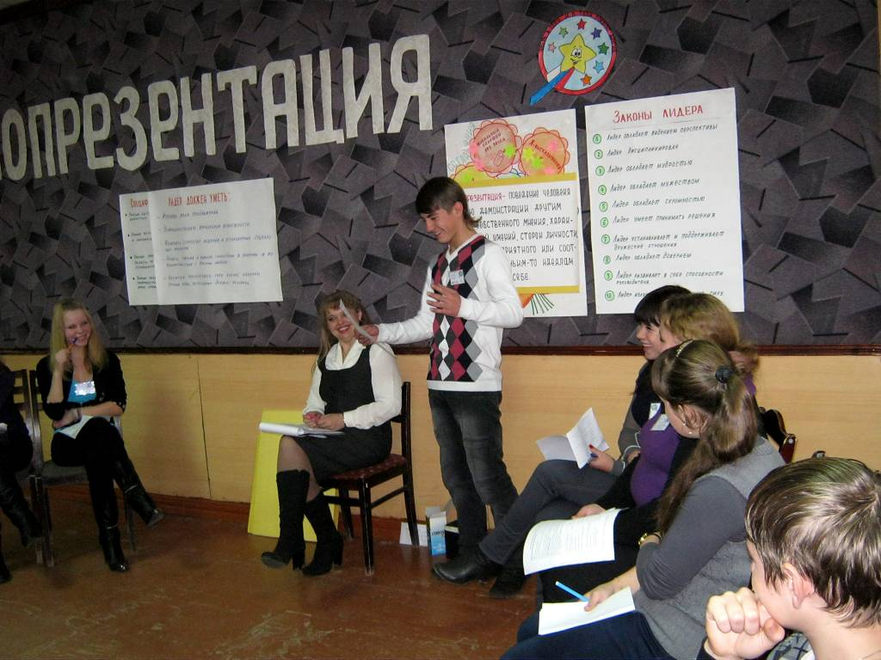
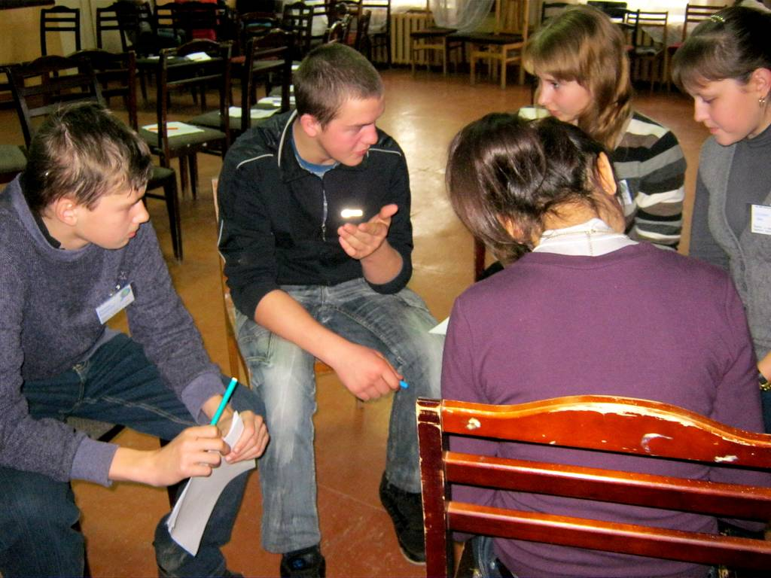

Slide 11
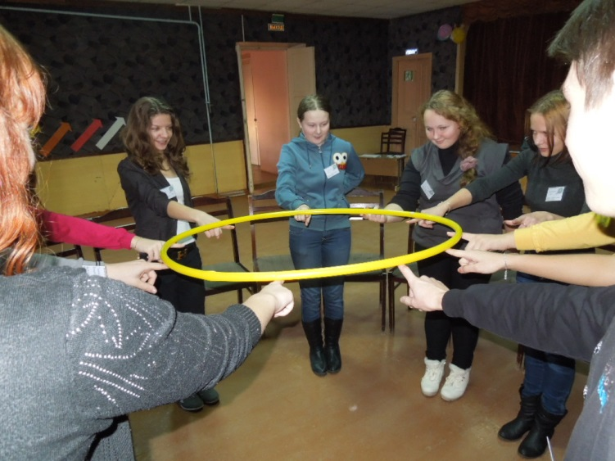
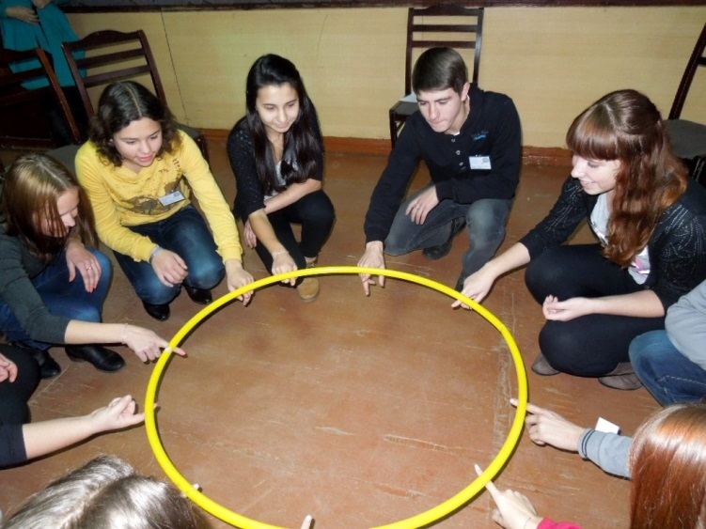
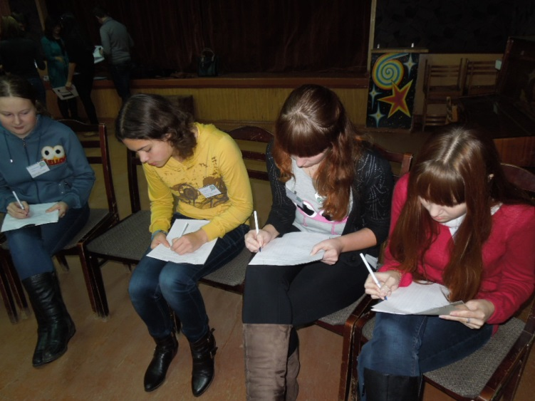
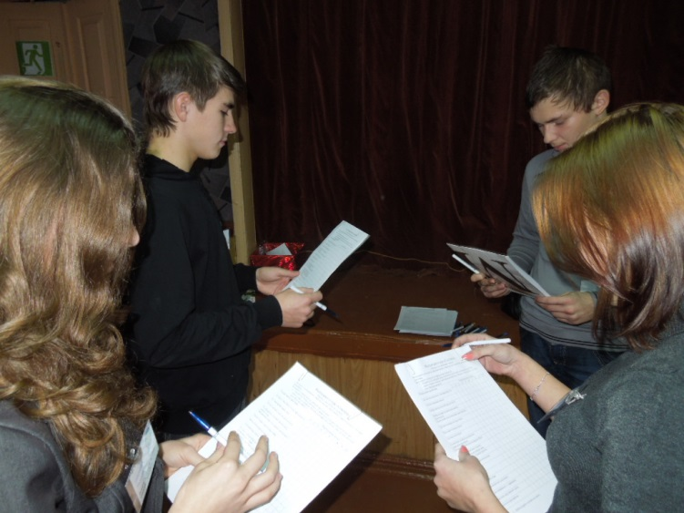

Slide 12
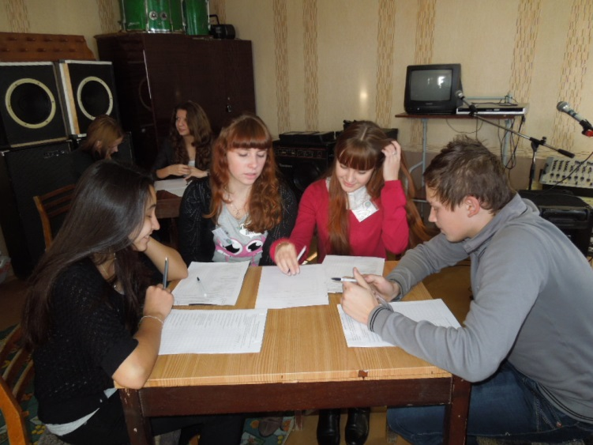
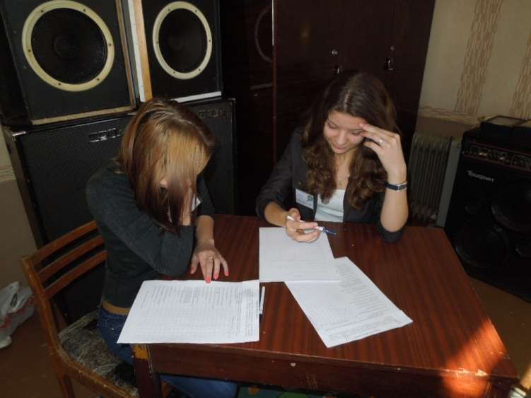
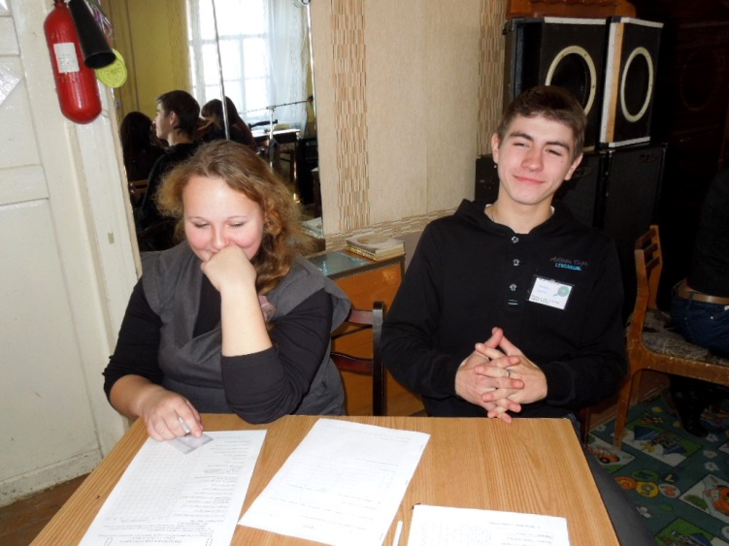
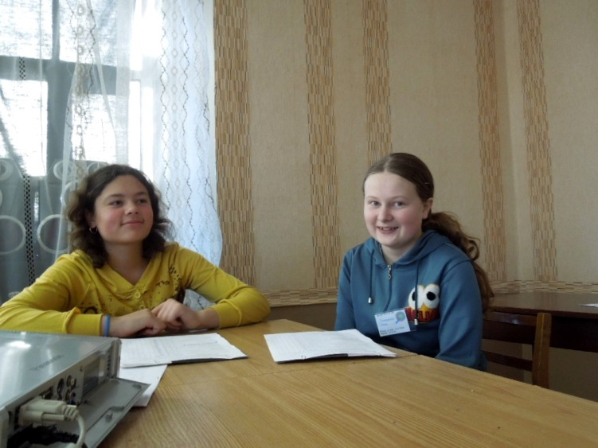

Slide 13
«Школа лидеров»
пресс-конференция
«Созвездие творцов»

